Slide 1


ЦИФРОВАЯ ПЛАТФОРМА 3-В-1
КОРПОРАТИВНАЯ АРХИТЕКТУРА + РЕГЛАМЕНТАЦИЯ + ИСПОЛНЯЕМЫЕ МОДЕЛИ ПРОЦЕССОВ

Slide 2


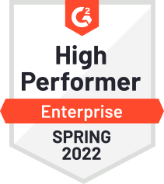


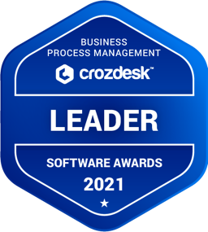

Comindware — российская компания, разработчик
low-code BPM платформы для системы управления предприятием
№1 BPM-платформа на Gartner Peer Insights (2019-2022)
№1 BPMS-вендор в России по версии CNews Analytics (2018-2021)
Партнёр Ассоциации BPM-профессионалов России
Создатель Академии Цифровой Трансформации – федерального центра компетенций ЦТ.
8 патентов на технологии обработки и хранения данных
Программное обеспечение Comindware полностью соответствует требованиям импортозамещения и входит в реестр Минкомсвязи.

Slide 3
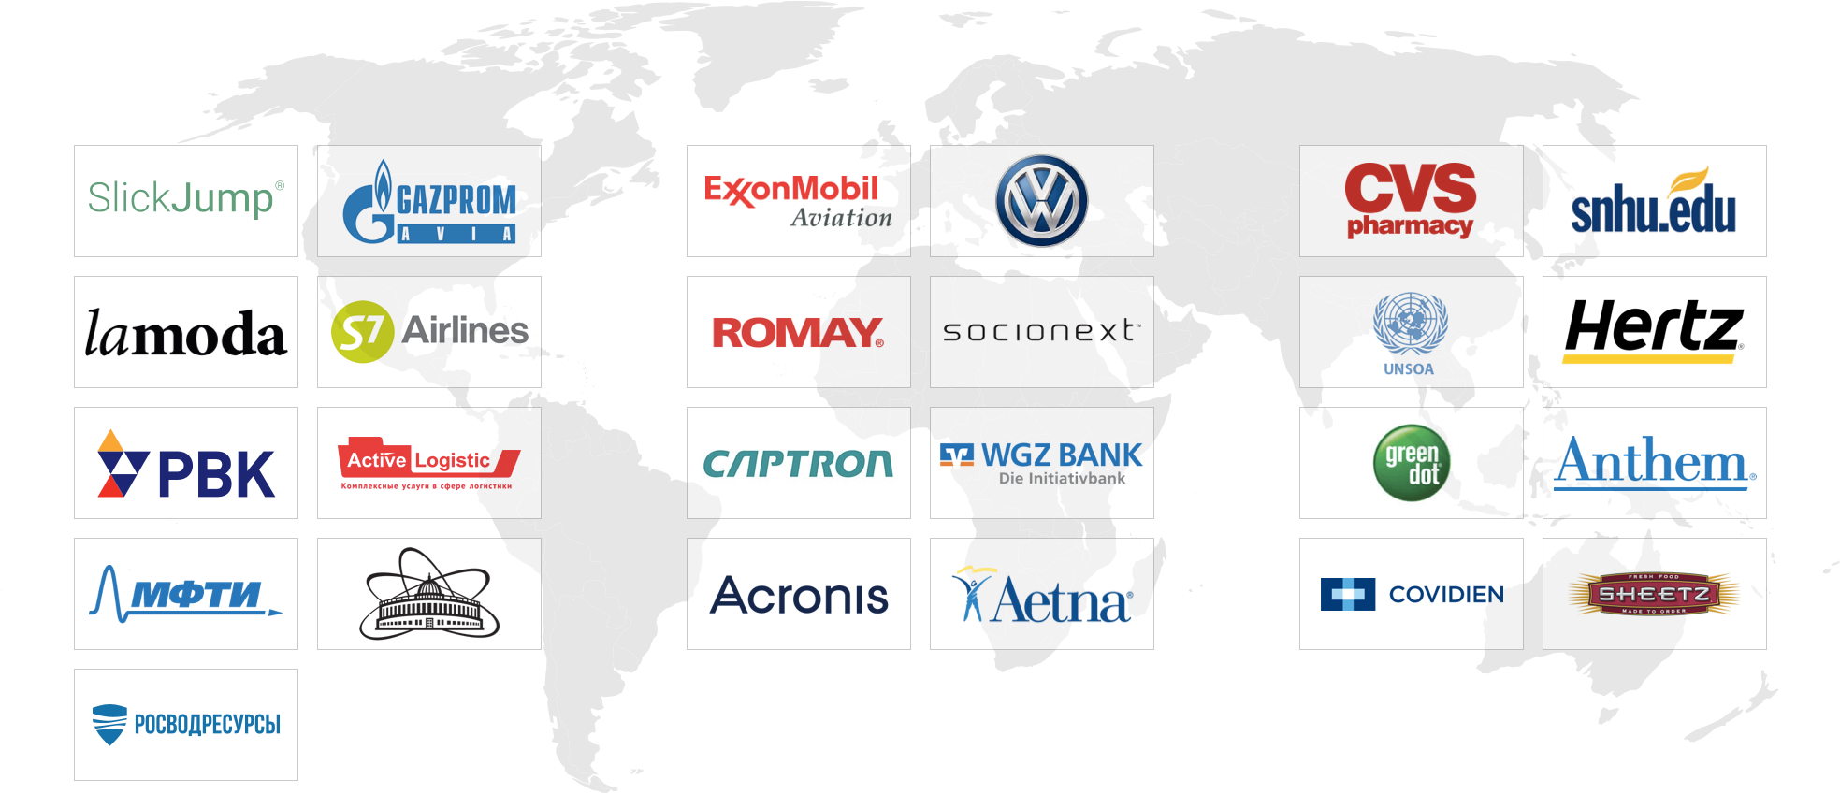
КЛИЕНТЫ И ПРЕДСТАВИТЕЛЬСТВА
Офисы:
Россия (Москва)
Германия (Мюнхен)
США (Бостон)
Беларусь (Минск)
Партнеры:
Softline
КРОК
Бизнес-консоль
Q-center

Slide 4

Насущные проблемы
1.
«Мы хотим автоматизировать наши бизнес-процессы, но это получится не завтра. А пока нам необходимо управлять тысячами процессов с помощью схем и регламентов»
2.
«Без архитектуры процессов начиная с верхнего уровня мы не можем планировать цифровую трансформацию, т.к. не понимаем
за что хвататься в первую очередь»
3.
«Западный вендор сначала заморозил поддержку ПО, а потом отозвал лицензии»
4.
«Попытка расширить круг пользователей ПО моделирования корпоративной архитектуры провалилась — слишком сложно»

Slide 5

BPMS
Исполняемые процессы
Исполняемые модели процессов, прозрачность статусов работ,
простота мониторинга и оптимизации процессов
Нет поддержки работы по регламентам
Отдельные изолированные процессы, нет полной картины
Enterprise Architecture
Карта процессов
Карта процессов, наглядность взаимосвязи между бизнес-процессами организации
Нет поддержки исполнения процессов
Перегружен устаревшими нотациями и технологиями
Process Modeler
Модели процессов
Простой и удобный инструмент для моделирования бизнес-процессов
Нет визуализации связей между бизнес-процессами
Для исполнения бизнес-процесс нужно импортировать в BPMS
В поисках
решения

Slide 6

Comindware Business Application Platform + Comindware Architect
Цифровая платформа «3 в 1»:
от моделирования бизнес-,
процессной и ИТ-архитектуры (1),
описания и регламентации бизнес-процессов (2)
до автоматизации средствами low-code BPMS (3)

Slide 7
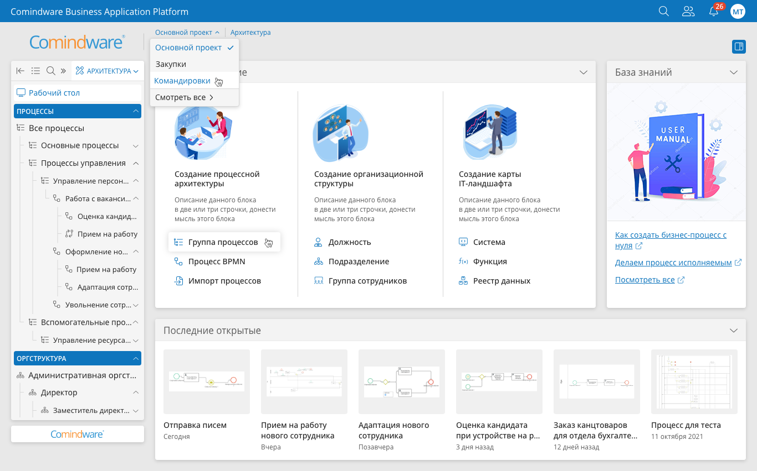
Comindware Architect
Иерархия бизнес-процессов
Организационно-штатная структура
ИТ-ландшафт
Модели бизнес-процессов
Регламенты и должностные инструкции

Slide 8
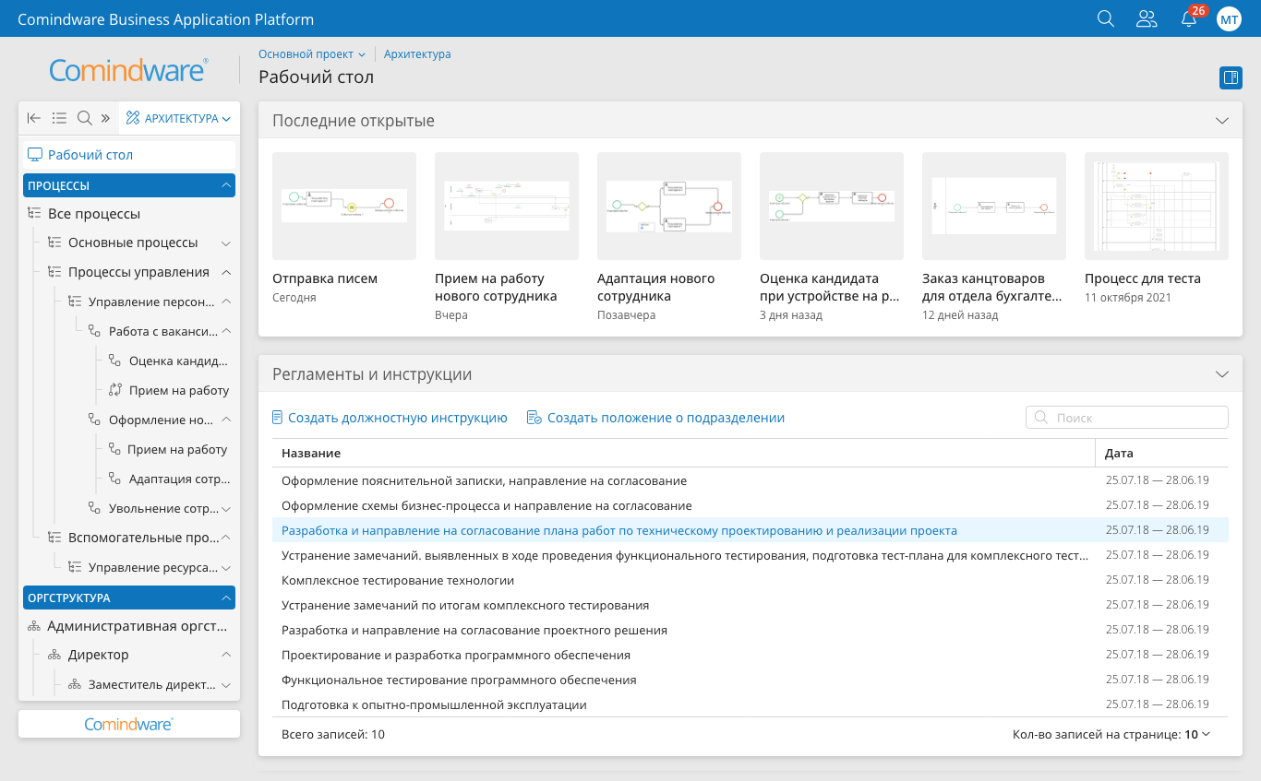
ЕДИНЫЙ РЕЕСТР ПРОЦЕССОВ
Управляйте процессами в единой системе на всех этапах цифровизации:
Процессы в виде записей в реестре (бизнес-способности)
Аналоговые процессы – исполняемые людьми по регламентам
Цифровые процессы –автоматизированные, исполняемые «движком» BPMS

Slide 9
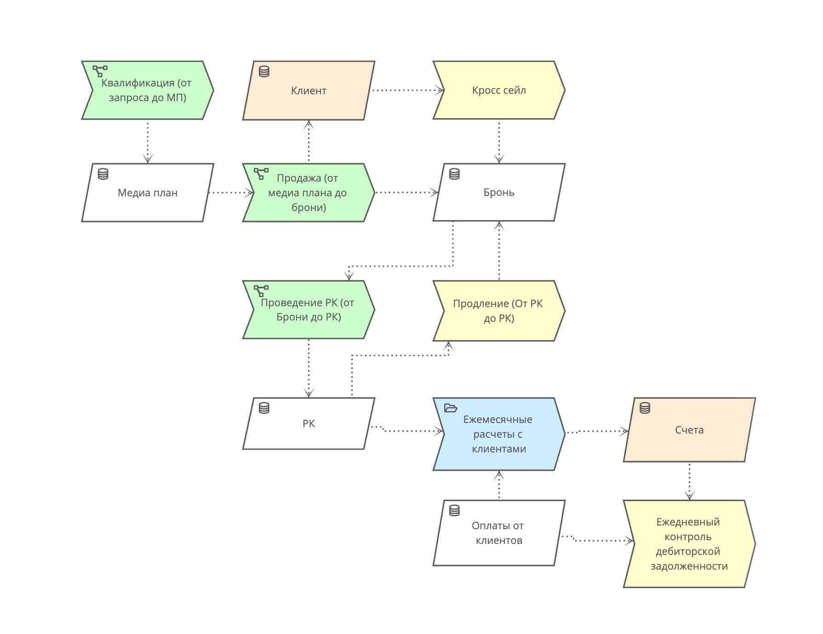
Простая модель бизнес-способностей
Основана на 15-летнем опыте моделирования процессов, межпроцессного взаимодействия и процессной архитектуры
Иерархия процессов
Связи вида ресурс → процесс → продукт
Продукт одного процесса становится ресурсом другого
Стрелки показывают создание ресурса (входящая) и его потребление /использование (исходящая)

Slide 10
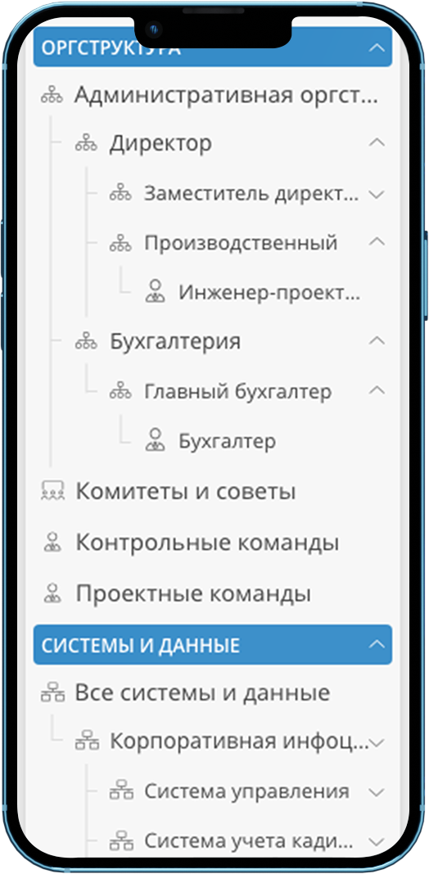
ОРГАНИЗАЦИОННО-ШТАТНАЯ СТРУКТУРА
Формирование организационной диаграммы
Проектирование штатного расписания
Назначение владельцев и исполнителей бизнес-процессов
Автоматическая генерация перечня задач подразделения/должности (приложение к положению о подразделению/должностной инструкции)

Slide 11
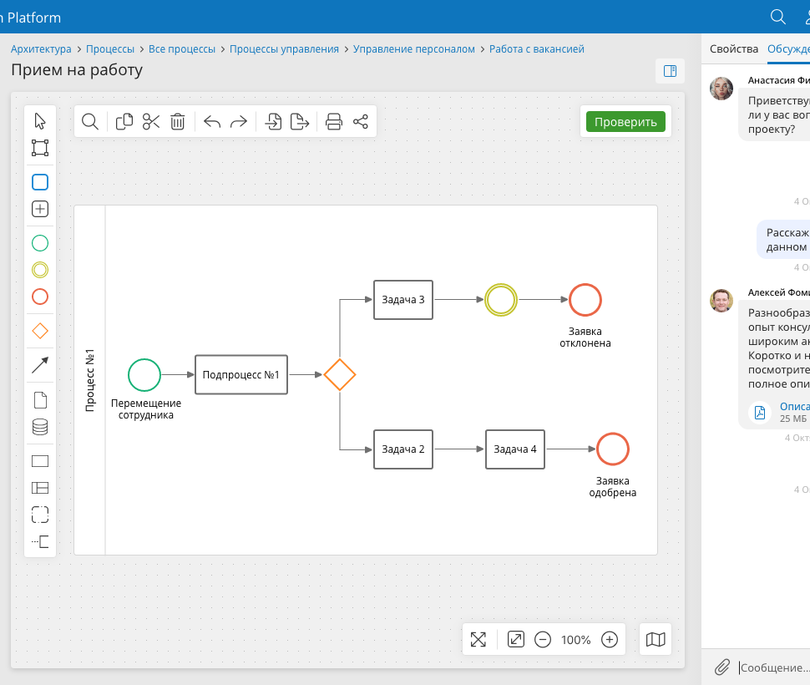
БЫСТРОЕ МОДЕЛИРОВАНИЕ БИЗНЕС-ПРОЦЕССОВ
Сокращенная нотация BPMN 2.0 в исполняемых моделях, полная – в аналоговых
Автоматическая генерация регламентов по шаблону Word
Импорт и экспорт моделей процессов

Slide 12
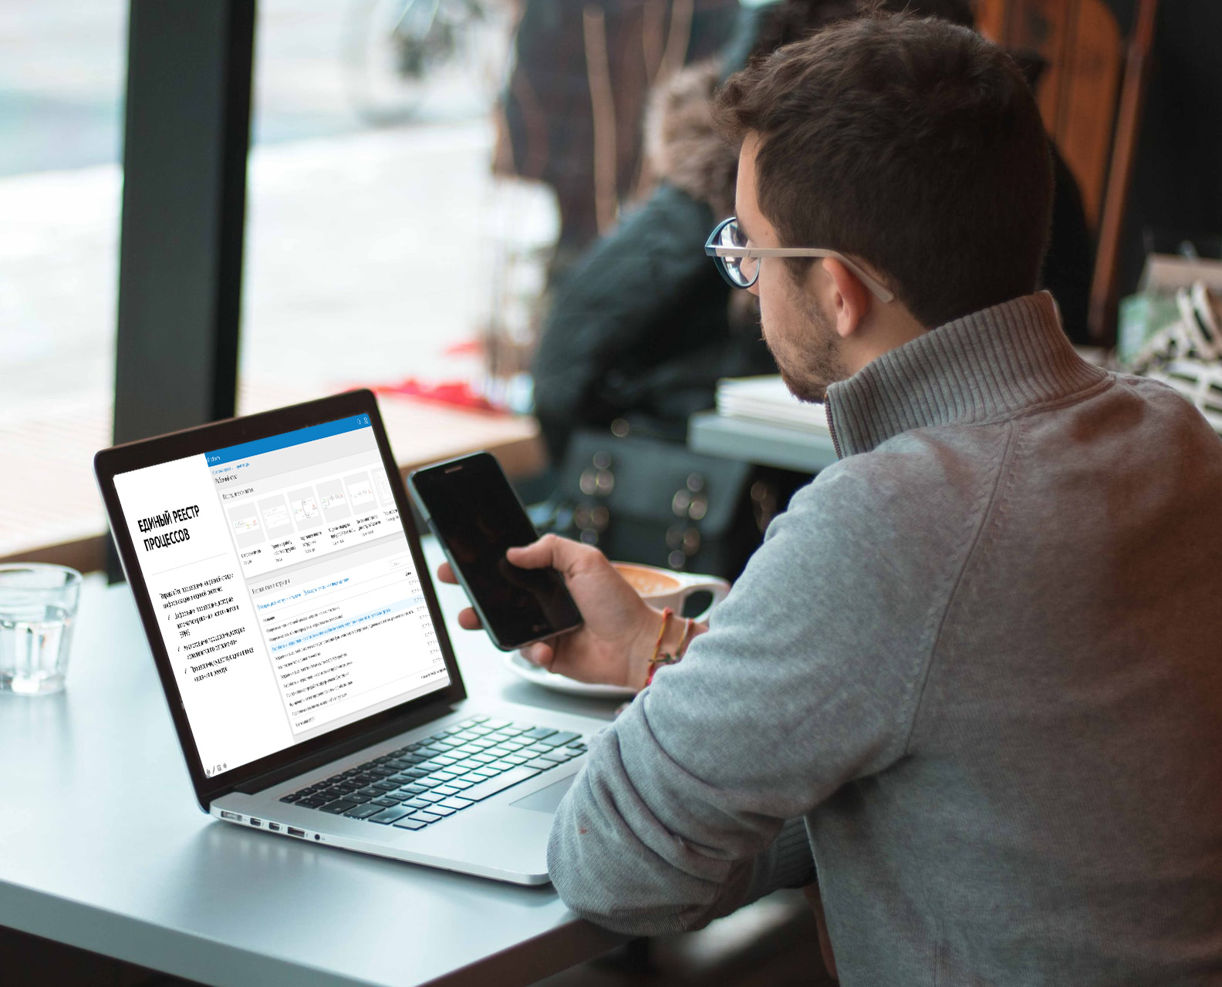
ПОРТАЛ
Максимально дружественный интерфейс для бизнес-пользователей – «читателей» схем и регламентов
Быстро найти «свой» процесс
Быстро найти свою задачу
Быстро вывести инструкцию исполнителю на экран смартфона / планшета

Slide 13
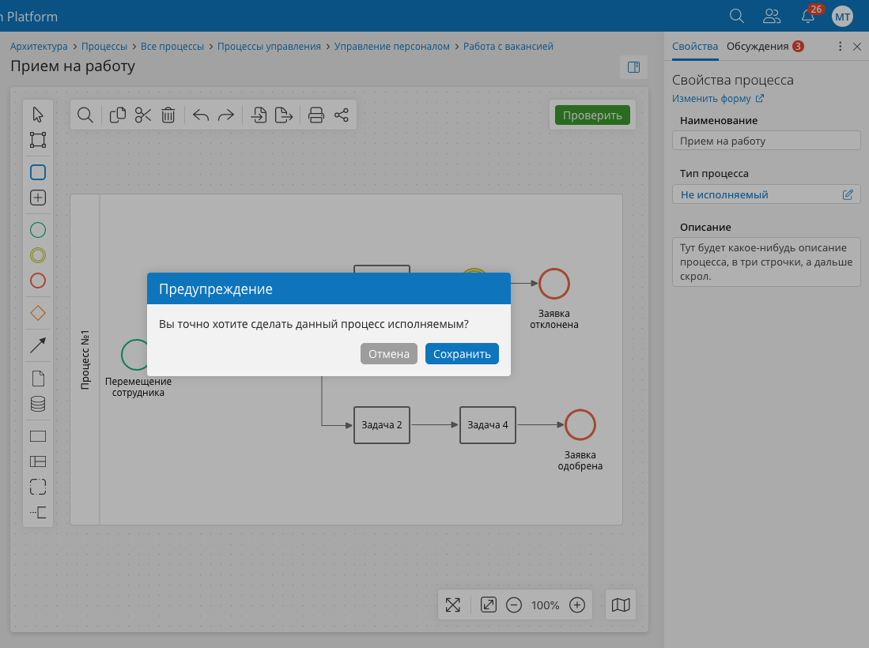
От аналоговым к цифровым процессам
Процессная архитектуры включает как неисполняемые (аналоговые), так и исполняемые (цифровые) модели процессов
Миграция аналоговых моделей в цифровые процессы
Использование элементов оргструктуры при настройке исполняемых процессов

Slide 14
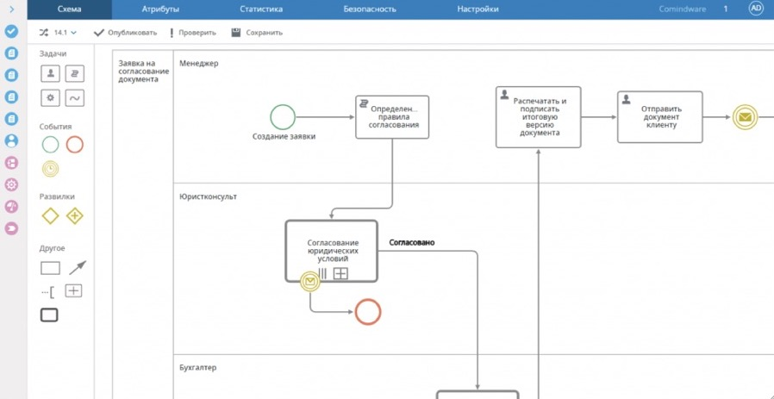
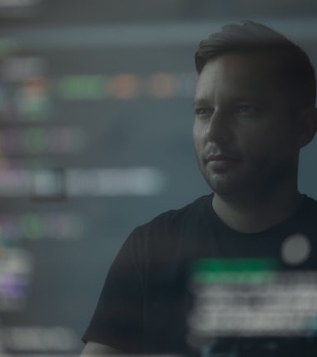
TRUE
LOW-CODE
Квадратики и стрелочки — ответственность бизнес-аналитика
бизнес-логика приложений
внешний вид форм и задач
Внутренность квадратиков — ответственность программиста
экранные контролы и проверка данных
интеграционные интерфейсы
Общая модель процесса у бизнеса и у ИТ.
Основная нагрузка на бизнес-аналитике — он проектирует модель приложения. Программист дополняет модель.

Slide 15
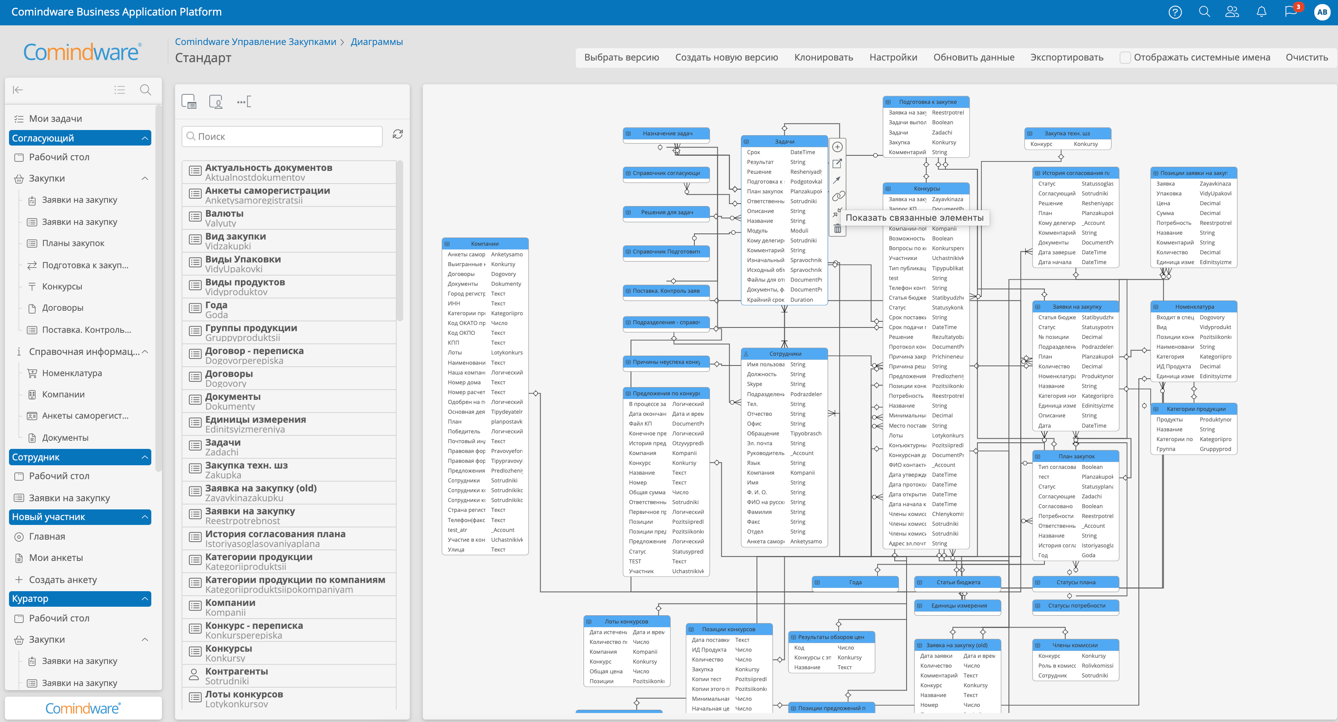
Визуальное МОДЕЛИРОВАНИЕ данных
Все типы данных
Ссылки и коллекции
Возможность добавления/удаления сущностей и атрибутов «на лету» в ходе создания экранных форм
Визуальное отображение сущностей и связей
Изменение модели данных на промышленной системе без остановки

Slide 16
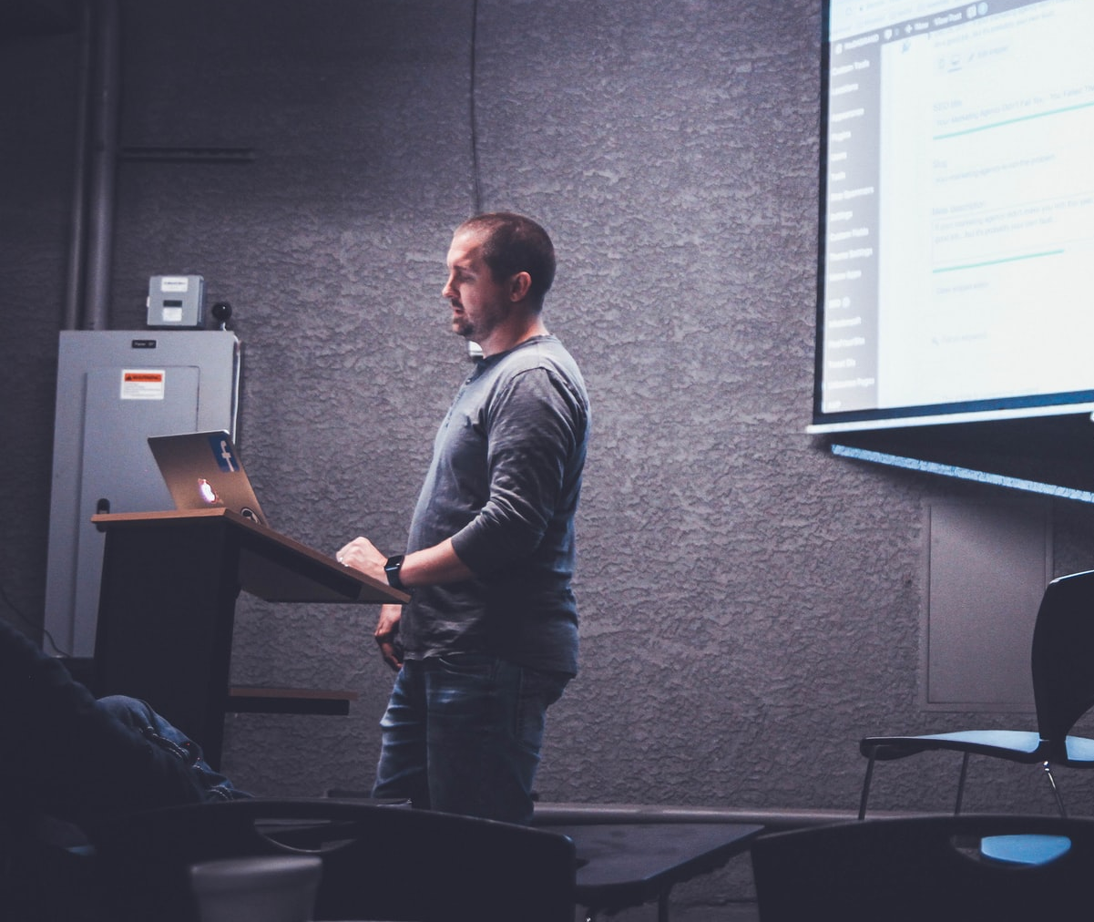
Синергетический эффект
Архитектура + low-code
Архитектура + BPMS

Slide 17

Базовый набор сущностей «из коробки»
Процессы
Люди (оргструктура)
Системы и данные
Расширяемая метамодель
Пользовательские атрибуты задач
Дополнительные справочники и метаданные
Пример: выполняет – участвует – принимает – принимает решение
вместо стандартного RACI
Пример: показатели процесса, привязанные к данным учетной системы
Архитектура + low-code
Быстрое внедрение, гибкая настройка
Бесконечно расширяемая
метамодель
Базовый набор плюс быстрая кастомизация
Поход, доказавший свое преимущество в CRM и ITSM решениях

Slide 18

Архитектура + BPMS
Процессы управления бизнес-процессом
Запрос на моделирования процесса
Согласование модели процесса
Регулярный аудит процесса
«Срок годности» и принудительная актуализация модели процесса
Все процессы настраиваются и исполняются штатными средствами Comindware Business Application Platform

Slide 19

Бережливая архитектура
Долой «архитектуру для архитекторов» — многомерные фреймворки, цветные диаграммы формата A3, перегруженный софт.
Даешь наглядную схему и инструкции исполнителю на экране планшета, расширяемую систему с минимально-необходимым функционалом из коробки
Лучше меньше, но наверняка – то,
от чего точно будет польза и что компания сможет своими силами поддерживать и развивать
Archimate: 10 видов стрелок
Диаграмма бизнес-способностей Comindware: 1 вид стрелок
Мы не можем себе позволить роскошь сначала импортозаместить инструментарий аналоговой эпохи (ARIS на российский аналог ARIS), а потом заменять аналоговые инструменты на цифровые. Одновременно с импортозамещением необходимо внедрять более прогрессивные методы работы.

Slide 20




Технологическая платформа
Windows + IIS
Linux + Nginx
распределенная система управления базами данных Elastic Search
для высокопроизводительных вычислений — Apache Ignite
СВОБОДНЫЙ ВЫБОР
СТЕКА ТЕХНОЛОГИЙ
Опыт команды Comindware
на текущем технологическом стеке
Продукт поставляется со всеми необходимыми Open Source компонентами
Развертывается с помощью
специальной утилиты
более
300
человеко-лет

Slide 21

Основана в 1993 году
134 000 сотрудников
11% нефтедобычи в России
ВИНК
Запрос:
SAP в качестве ERP и обвязка в виде бизнес решений на SAP. Вносить изменения дорого и долго.
Необходимо снизить зависимость от зарубежного поставщика и соблюсти требования импортозамещения.
Новые решения должны быть гибкими с максимально высокой скоростью доработок и адаптации.
Отраслевая экспертиза

Slide 22
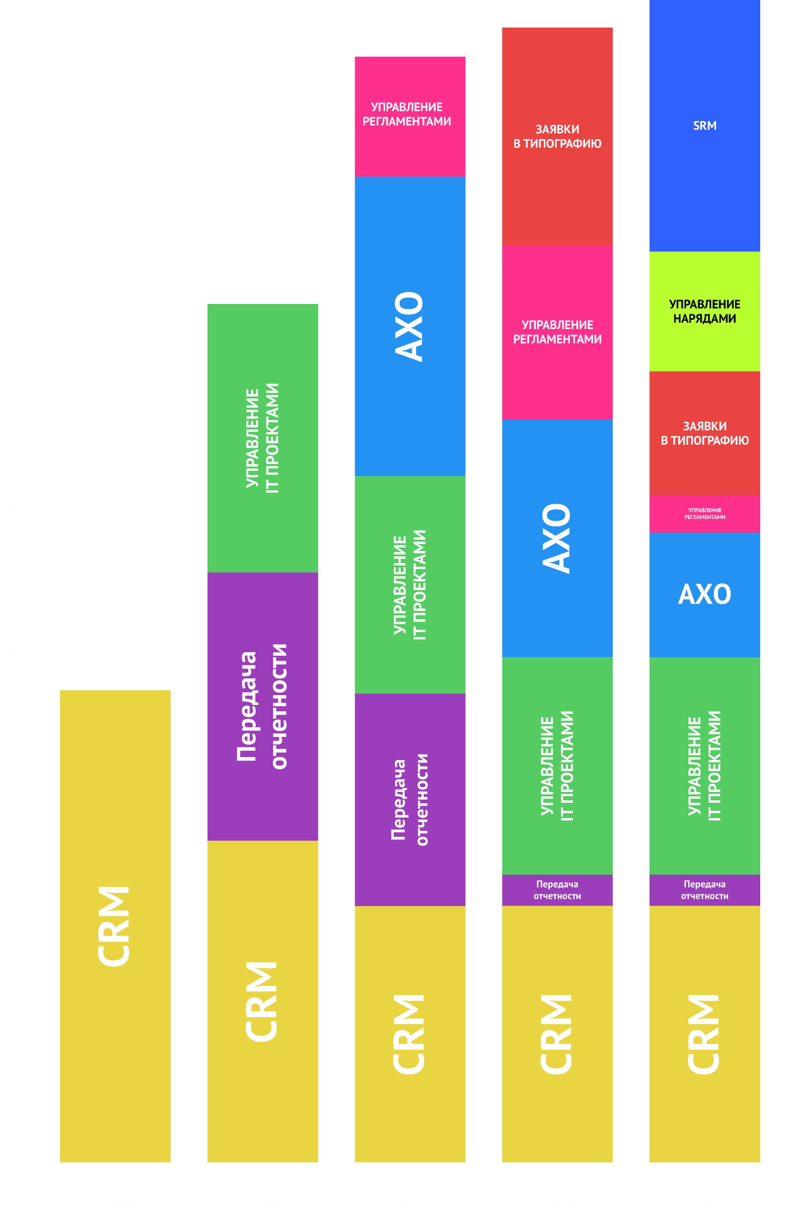
Решение:
Результат:
Внедрение модели 2-х уровневого ИТ:
  low-code платформа + бизнес-аналитики, которые отвечают за логику и интерфейс
  программисты отвечают за вычисления и интеграции
Постепенная замена старых решений новыми без одномоментного отказа от текущей ERP и БД (SAP ERP, SAP HANA):
  CRM и управление отгрузками
  Заявки в хоз. отдел
  Управление портфелем проектов
  Управление регламентами
  Заявки в типографию
  Управление нарядами
  Управление закупками
Подтверждение жизнеспособности модели 2-х уровневого IT в рамках первого реализованного решения
Бесшовная интеграция low-code платформы с существующей ERP
Отлаженный процесс создания гибких прикладных приложений на базе low-code BPMS платформы
Максимально простой процесс инициации, реализации и адаптации новых ИТ-решений
Существенная экономия бюджета и ресурсов за счет уменьшения объема документации и сокращения цикла разработки

Slide 23

Ваш надежный партнер
Российская компания
Поддержка ПО гарантирована, вне зависимости от зарубежных санкций.
Полное соответствие требованиям импортозамещения
Продукт входит в реестр отечественного ПО.
Независимость от импортного ПО
Может быть развернута на ОС семейства Linux с использованием независимой от санкций СУБД.
Безопасные облака
Работает в нашем облаке (разработка и опытная эксплуатация), в облаках российских провайдеров и на собственных серверах заказчика (промышленная эксплуатация)
Программное обеспечение Comindware полностью соответствует требованиям импортозамещения и входит в реестр Минкомсвязи.
БЕЗОПАСНОЕ ВНЕДРЕНИЕ

Slide 24

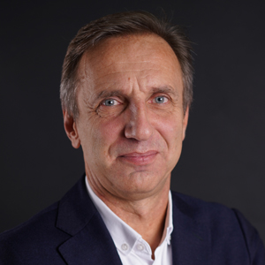
Что осталось за кадром
Почему никто до вас не додумался объединить в одном продукте архитектуру и исполняемые модели процессов?
Зачем понадобилось изобретать диаграммы бизнес-способностей?
Что вы имеете против ARIS и EPC?
Сколько стоит?
СПАСИБО
ЗА ВНИМАНИЕ
Ваши вопросы?
Анатолий Белайчук
BPM-евангелист Comindware
E-mail: Anatoly.Belaychuk@comindware.ru
Тел.: +79166815788 (whatsapp, telegram)
https://www.comindware.ru/

